Slide 1
Significati probabilistici di alcune equazioni alle derivate parziali

Slide 2
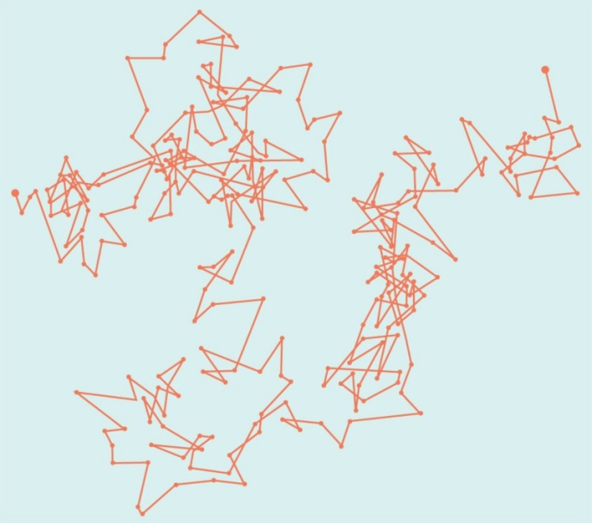
Il moto browniano
Nel 1826 il botanico scozzese Robert Brown osservò al microscopio che piccoli granelli di polline sospesi nell'acqua sono soggetti a un perpetuo movimento, con piccoli spostamenti lungo traiettorie apparentemente caotiche e irregolari.
Varie interpretazioni del fenomeno furono proposte nei decenni seguenti.
Nel 1877, Delsaux espresse per la prima volta l'idea che questo movimento fosse causato dagli urti delle molecole del liquido con le particelle in sospensione.

Slide 3

Il moto browniano
Ma le molecole dell'acqua, a differenza dei granelli di polline, sono troppo piccole per poter essere direttamente osservate al microscopio.
Per confermare quest'ipotesi occorreva un’argomentazione teorica che permettesse di prevedere quantitativamente il fenomeno osservato a partire da una teoria sui fenomeni che accadono a livello molecolare.

Slide 4



Il moto browniano. Einstein, 1905
Immaginiamo che in un liquido avente coefficiente di viscosità k siano sospese n particelle sferiche identiche, di raggio a (i “granelli di polline” di Brown). Indichiamo con f(x,t) il numero di particelle per unità di volume nel punto x all'istante t, perciò
Einstein dimostra, a partire dalla teoria cinetica del calore che f soddisfa l’equazione di diffusione:

Slide 5



Il moto browniano. Einstein, 1905
Immaginando (idealizzazione) che all'istante t=0 tutte le particelle si trovino in x=0 si ha:
…o meglio:
Quindi f è n volte il nucleo del calore
Con una terminologia più moderna e probabilistica, possiamo pensare, invece che alla densità volumica delle particelle, alla densità di probabilità che una singola particella che per t=0 si trova in x=0 si trovi nel punto x all'istante t.
Questa densità di probabilità sarà:
Quindi: una particella (“di polline”) che all'istante 0 si trova nell'origine, allo scorrere del tempo si muoverà con un moto caotico e irregolare.
E’ il primo esempio di processo stocastico continuo: la posizione nello spazio della particella è una famiglia X_{t} di variabili aleatorie dipendenti dal parametro t, con la condizione X₀=0.
La funzione p(x,t) è la densità di probabilità di transizione del processo.

Slide 6



Il moto browniano. Einstein, 1905
Chiediamoci ora: dopo un tempo t, dove si troverà la particella?
La domanda più interessante è, invece: dopo un tempo t, a quale distanza dal punto di partenza si troverà la particella?
Einstein calcola lo spostamento medio nel tempo t e lo esprime in termini dei vari parametri fisici coinvolti:

Slide 7
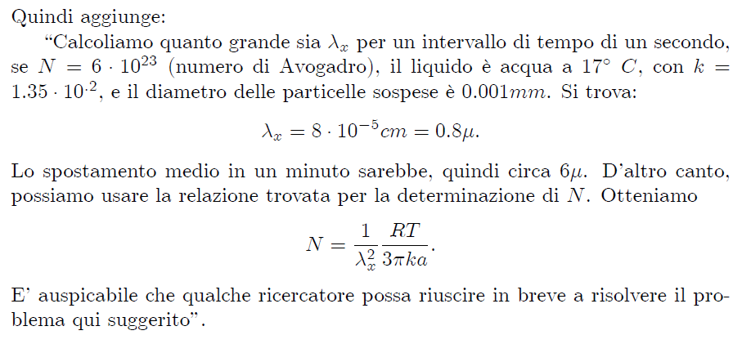
Il moto browniano. Einstein, 1905
Questo è quanto fece poco tempo dopo J. B. Perrin, che in seguito vinse il premio Nobel.
L’aspetto notevole delle ricerche sul moto browniano di Einstein è che viene gettato un ponte tra la scala di ciò che è visibile (al microscopio) e una scala a quel tempo invisibile, consentendo di:
-verificare la correttezza della teoria cinetica del calore;
-usare le osservazioni sperimentali per calcolare accuratamente una costante fisica fondamentale che ha a che fare col mondo submicroscopico.

Slide 8



Significato probabilistico dell’equazione del calore
Ricapitoliamo la descrizione del moto browniano da un punto di vista matematico astratto.
Diciamo che una “particella” si muove di moto browniano nello spazio Rⁿ se la sua posizione è una famiglia X_{t} di variabili aleatorie (n dimensionali) dipendenti dal parametro t, la cui la densità di probabilità di transizione supponendo che all'istante t=0 si trovi in x=0, è:
Se all'istante t invece di trovarsi in 0 la particella si trova in un generico punto x, la densità di probabilità di transizione nel punto y sarà semplicemente la traslata:
Ad esempio, dato un insieme A⊂Rⁿ, l'integrale
rappresenta la probabilità che una particella che all'istante t=0 si trova in x, all'istante t si trovi nella regione A.

Slide 9


Significato probabilistico dell’equazione del calore
Sappiamo che la funzione p(x,y,t) è anche la soluzione fondamentale dell’equazione del calore.
Quindi sappiamo che la funzione:
risolve il problema di Cauchy

Slide 10

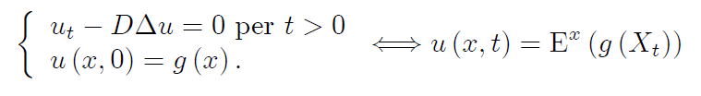
Significato probabilistico dell’equazione del calore
Riflettiamo ora sul significato probabilistico dell’integrale:
La particella all’istante t=0 si trova nel punto x, dopo di che inizia a muoversi di moto browniano; la sua posizione (aleatoria) al tempo t è X_{t} .
Se g è una funzione continua definita in Rⁿ, g(X_{t}) è una variabile aleatoria (scalare), di cui vogliamo calcolare il valore atteso.
Per la formula di calcolo del valore atteso di una funzione di una variabile aleatoria, poiché p(x,y,t) è la densità di probabilità di transizione del processo, questo valore atteso è proprio l'integrale scritto qui sopra:
Il valore atteso della variabile aleatoria g(X_{t}), condizionato al fatto che la particella al tempo t=0 si trovi in x, è uguale all’integrale della densità di probabilità di transizione per g.
Quindi:
(Significato probabilistico dell’equazione del calore)

Slide 11


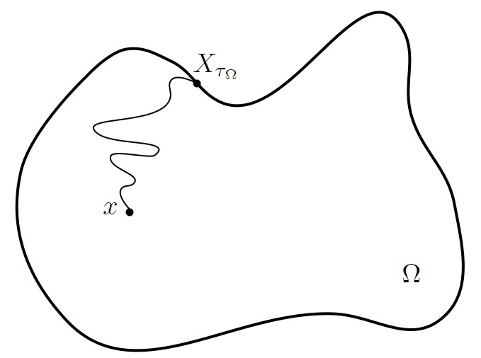
Significato probabilistico
dell’equazione di Laplace
Consideriamo ora una particella che si muove di moto browniano in un dominio limitato Ω⊂Rⁿ, partendo da un punto x∈Ω all'istante t=0.
Poiché lo spostamento medio atteso dopo un tempo t è proporzionale a √t, ci aspettiamo che prima o poi la particella uscirà da Ω.
Definiamo la variabile aleatoria “istante di prima uscita”:
Il punto (aleatorio) del bordo da cui la particella esce è

Slide 12

Significato probabilistico
dell’equazione di Laplace
Consideriamo ora questo “gioco d'azzardo”:
si assegna una funzione continua f su ∂Ω; si colloca la particella all'istante t=0 in un punto x∈Ω e la si lascia muovere di moto browniano finché raggiunge per la prima volta ∂Ω;
quando questo accade, si calcola il valore di f nel punto di ∂Ω da cui la particella è uscita: quel valore rappresenta la vincita (o perdita, se è negativo) del nostro gioco.
Ci chiediamo quale sia la vincita attesa. Ovviamente dipende dal punto x di partenza, è una funzione u(x).
La vincita attesa u(x) è:
Cioè il valore atteso della funzione f nel punto di prima uscita X_{τΏ}, condizionata al fatto che la particella sia partita da x.

Slide 13

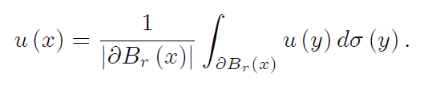
Significato probabilistico dell’equazione di Laplace
Affermiamo che questa funzione è anche, dal punto di vista analitico, la soluzione del problema di Dirichlet:
La condizione al contorno è ovvia per il significato probabilistico: se x∈∂Ω, cioè la particella parte da un punto che è già sul bordo, l'istante di prima uscita è t=0 e il punto di prima uscita è certamente x stesso, perciò in questo caso f(X_{τΩ})=f(x).
Proviamo che u(x) è armonica all’interno del dominio, dimostrando che soddisfa la proprietà di media: per ogni sfera B_{r}(x) la cui chiusura è ⊂Ω risulta:

Slide 14
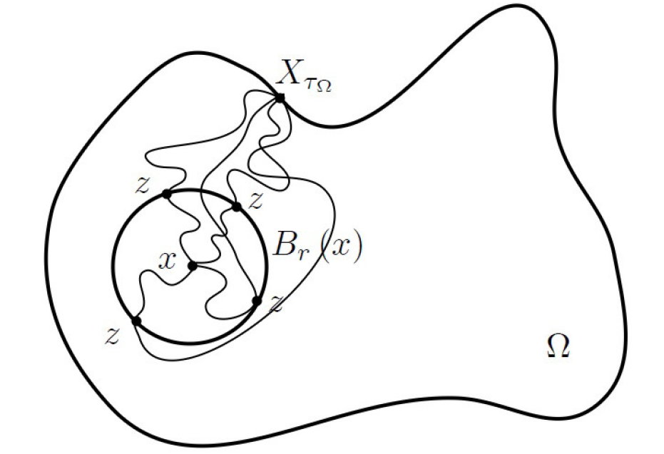
Significato probabilistico dell’equazione di Laplace
Per far questo, calcoliamo il valore atteso E^{x}(f(X_{τΩ})) facendo ricorso a un argomento di valore atteso condizionato che segue dalla versione nel continuo del teorema delle probabilità totali.
Consideriamo una sferetta B_{r}(x) tale che B_{r}(x)⊂Ω e seguiamo la particella che, partita da x, prima o poi raggiunge ∂Ω.
Prima di raggiungere ∂Ω dovrà necessariamente attraversare ∂B_{r}(x) in qualche punto z.

Slide 15


Significato probabilistico dell’equazione di Laplace
Se p(x,z) è la densità di probabilità che la particella partita da x esca da B_{r}(x) per la prima volta nel punto z∈∂B_{r}(x), possiamo calcolare E^{x}(f(X_{τΩ})) spezzando la traiettoria in due parti:
prima da x a un punto (aleatorio) z∈∂B_{r}(x) e poi da z a ∂Ω. Quindi:
D'altro canto la particella che parte da x si muove con probabilità uniforme in ogni direzione, perciò partendo dal centro x della sferetta raggiungerà il bordo della sferetta con probabilità uniforme su ∂B_{r}(x), in altre parole:
Perciò u(x) soddisfa la proprietà di media e quindi è armonica.

